Slide 1

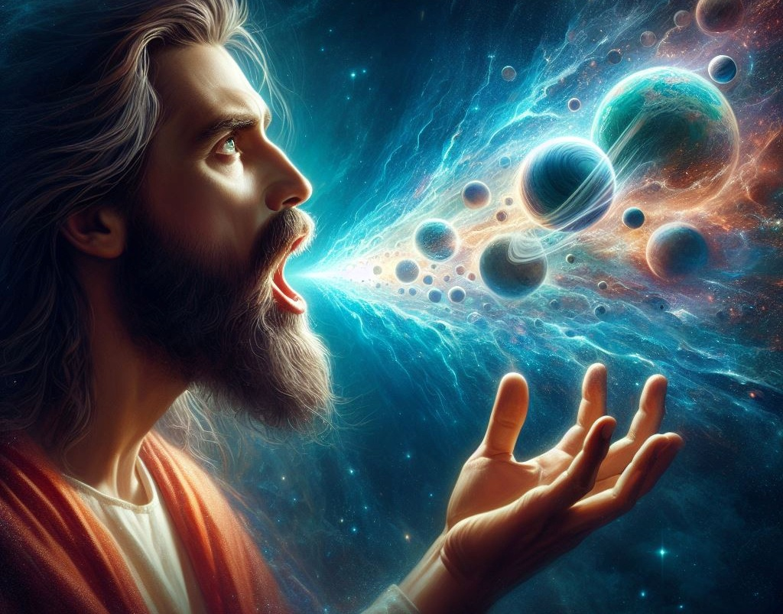
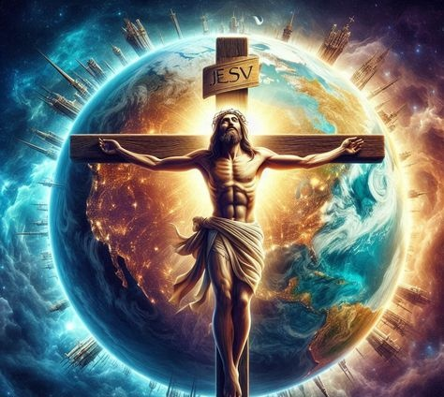
Lesona 8 hatao ny 21 Febroary, 2026
I KRISTY, AMBONIN'NY ZAVATRA REHETRA

Slide 2
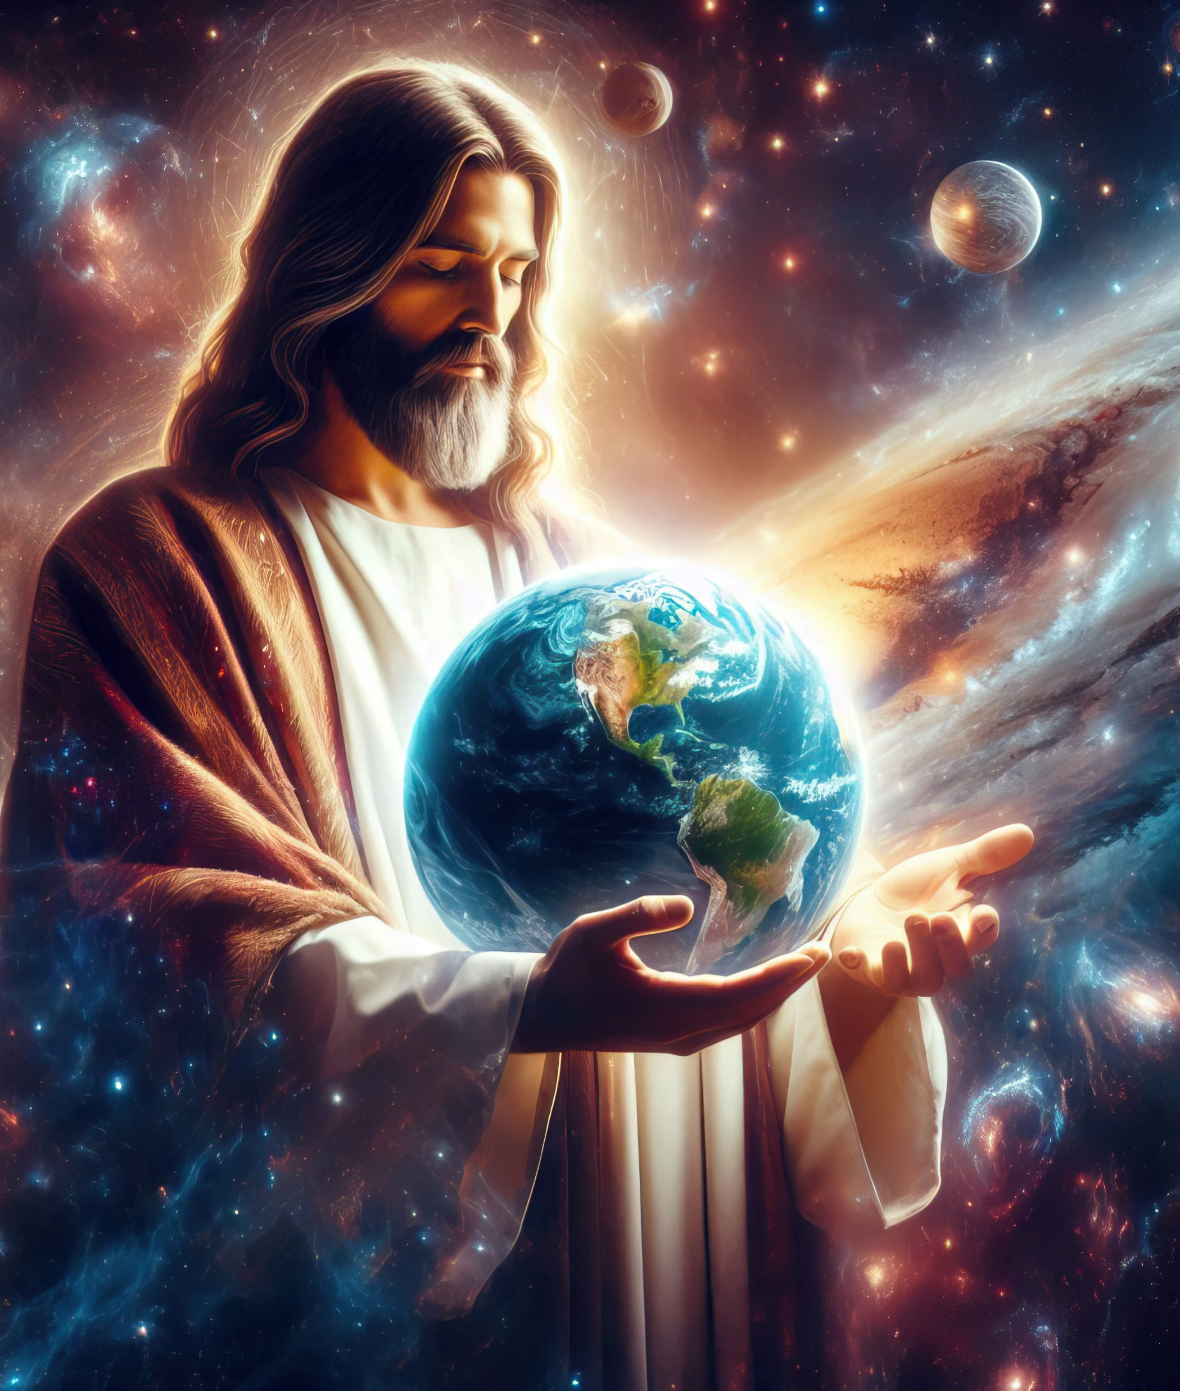
“Izy no endrik'Andriamanitra tsy hita, ny Lahimatoa talohan'izao zavatra ary rehetra izao; fa tao aminy no nahariana ny zavatra rehetra any an-danitra sy ety ambonin'ny tany, dia ny hita sy ny tsy hita, na fiandrianana, na fanjakana, na fanapahana, na fahefana, Izy no nahariana ny zavatra rehetra, sady ho Azy izany; ary Izy no talohan'ny zavatra rehetra, sady ao aminy no aharetan'ny zavatra rehetra”
Kolosiana 1:15–17

Slide 3


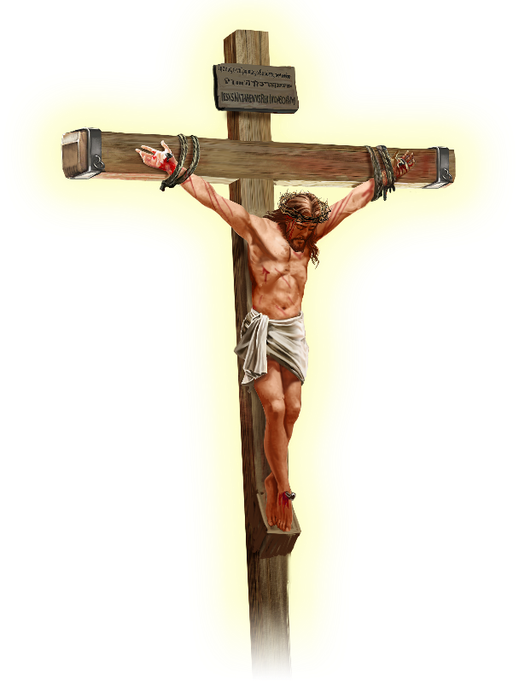






Manambara i Paoly fa nitondra fampihavanana ho an’izao ary rehetra izao i Jesosy, “na ny ety ambonin'ny tany, na ny any an-danitra.” (Kol. 1:20).
Mialohan’ny nanaovany an’io fanambarana io, dia milaza amintsika ny apostoly hoe iza marina moa i Jesosy. Tsy mpampianatra lehibe, na filozofa, na mpaminany, na mpitory teny, na mpitondra vaovao mahafaly.
Jesosy Kristy no…
Endrik’Andriamanitra (Kolosiana 1:15a)
Lahimatoa (Kolosiana 1:15b-17)
Lohan’ny Fiangonana (Kolosiana 1:18a)
Ny voalohany (Kolosiana 1:18b)
Ilay Mpampihavana (Kolosiana 1:19-20)

Slide 4





ENDRIK’ANDRIAMANITRA
“Ny Zanaka no endrik'Andriamanitra tsy hita” (Kolosiana 1:15a)
Mety ho dika mitovy amin'ny tena izy ny endrika (sary, hologramme, sary sokitra), na noforonina mihitsy koa (kisarisary). Saingy midadasika noho izany ny hevitry ny Baiboly momba ny endrika.
Noforonin'Andriamanitra araka ny endriny i Adama sy Eva (Gen. 1:27), ary niteraka zazalahy araka ny endriny i Adama (Gen. 5:3). Tsy dika mitovy amin'ny tena izy ireo, na hala-tahaka, na sarintsarin'ny eritreriny. Fitoviana ara-batana, ara-tsaina ary ara-tsosialy ireo…
Nilaza i Paoly fa aloka ihany ny lalàna seremonialy, “fa tsy ny tena endrik’izany zavatra izany” (Heb. 10:1), izay midika fa “endrika= tena izy.”
Ny fanontaniana dia hoe: Mitovy amin’Andriamanitra ve i Jesosy sa tahaka an’Andriamanitra? Ankoatra ny fanondroan'i Jesosy imbetsaka ny tenany ho Andriamanitra amin'ny alalan'ny hoe “Izaho”, dia nilaza mazava Izy hoe: “Izaho sy ny Ray dia iray ihany” (Jaona 10:30); “Izay nahita Ahy dia nahita ny Ray” (Jaona 14:9).

Slide 5




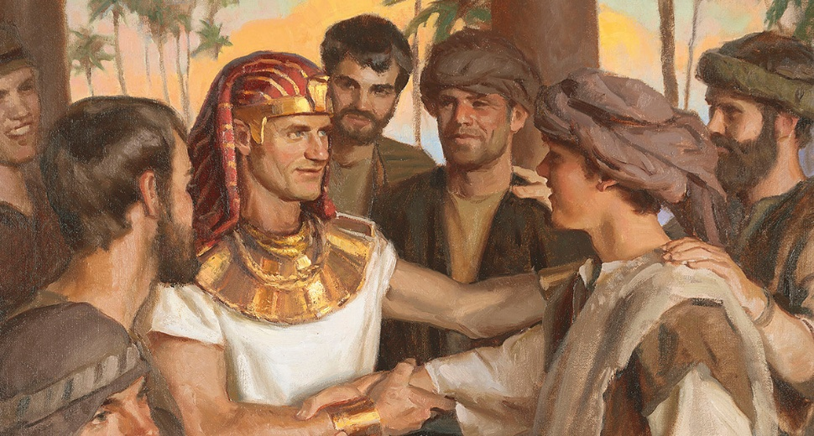
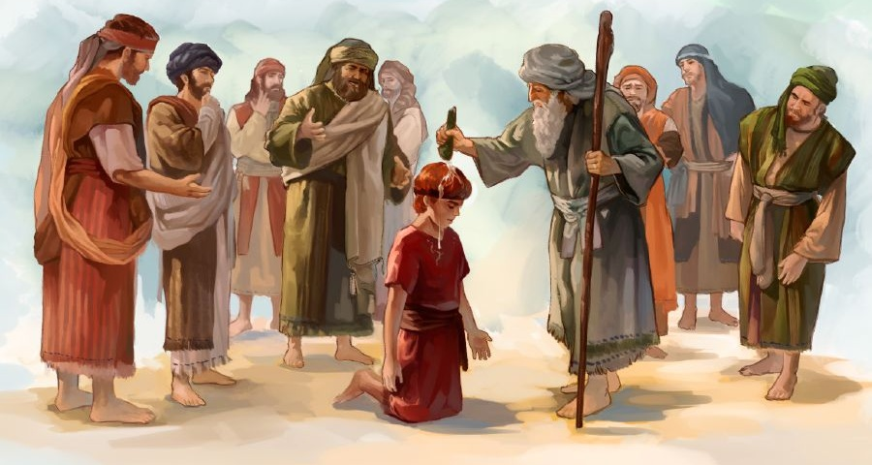


NY LAHIMATOA
“ary Izy no talohan'ny zavatra rehetra, sady ao Aminy no aharetan'ny zavatra rehetra.” (Kolosiana 1:17)
Ny “lahimatoa” dia midika hoe ny voalohan-teraka. Koa, misy ny mampianatra fa i Jesosy no noforonin’Andriamanitra voalohany. (Kol. 1:15). Kanefa, toy ny amin’ny voambolana “endrika”, dia manana heviny ara-baiboly midadasika kokoa ny teny hoe “lahimatoa.
Isaka no lahimatoa fa tsy i Ismaela; Jakoba no lahimatoa fa tsy i Esao; Josefa no lahimatoa fa tsy i Robena; Davida no lahimatoa fa tsy i Eliaba (Salamo 89:27). Lahimatoa izy rehetra ireo satria nanana fahamboniana noho ny rahalahiny, fa tsy noho izy teraka voalohany.
Miresaka ny amin'izany fahamboniana izany i Paoly ao amin’ny Kolosiana. Mba tsy hisian’ny fisalasalana momba ny maha-Izy Azy, dia milaza toetra roa an’Andriamanitra izy: ny famoronana ny zavatra rehetra misy (Kol. 1:16; Isaia 45:18); sy ny fahavelomany (Kol. 1:17; Sal. 119:91).

Slide 6



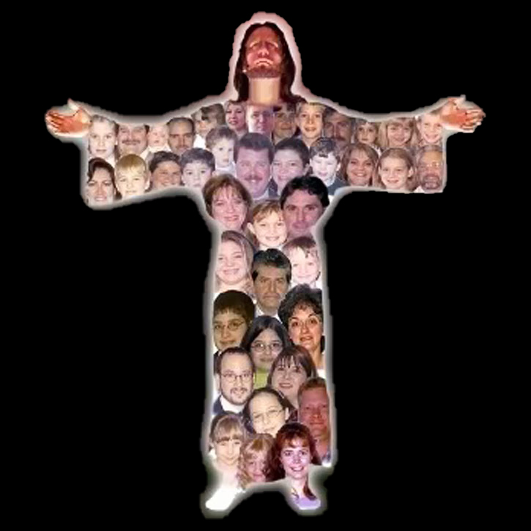
NY LOHAN'NY FIANGONANA
“Ary Izy no Lohan'ny tena, dia ny fiangonana” (Kolosiana 1:18a)
Amin’ny fiteny sasany (toy ny Catalan na Anglisy) ny teny hoe “loha” dia nadika koa hoe “mpitarika” na “lehibe”, satria izany no fanehoana ara-keviny ny hoe “loha”. Toy izany koa ny amin’ny teny Hebreo. Ohatra, ny hoe “ka hifidy anankiray ho lohany izy” (Hos. 2:2) dia tokony hadika hoe “ka hifidy filoha tokana” (DIEM).
Ilaina avokoa isika rehetra (1 Kor. 12:15)
Samy manana ny anjara asany avy ny tsirairay (1 Kor. 12:17)
Tsy afaka manao tsinontsinona na iza na iza isika (1 Kor. 12:21)
Tsy misy mpino “ambany” (1 Kor. 12:22-24)
Mifampiahy isika (1 Kor. 12:25-26)
Izany koa no hevitra ampiasan’i Paoly rehefa nampihatra io teny io amin’i Kristy izy (Kol. 1:18a).
Fa, nampian’i Paoly hevitra ara-panoharana momba ny vatana anefa. Raha Kristy no loha, dia isika — ny fiangonana — no tena. Noho izany, araka io hevitra io dia:

Slide 7


NY VOALOHANY
“Izy no voalohany, dia ny Lahimatoa tamin'ny maty, mba ho Lohany amin'ny zavatra rehetra Izy.”
(Kolosiana 1:18b)
Ny teny nadika hoe “voalohany” dia archē (ἀρχή), teny grika midika hoe fiandohana, fiaviana, antony voalohany na fitsipika, ary midika ihany koa hoe mpitondra, fahefana, fanapahana na fanjakana, arakaraky ny tontolon-kevitra.
Afaka milaza isika fa manana ireo heviny rehetra ireo io teny io, rehefa ampiharina amin’i Kristy (Kol. 1:18). Jesosy no niandohan’ny zava-drehetra [endrik’Andriamanitra], antony nahariana ny zavatra rehetra [lahimatoan’ny zavaboary], mpanapaka fara-tampony [ny loha]. Izany rehetra izany no manome fahamboniana Azy.
Nampian'i Paoly anaram-boninahitra hoe “lahimatoa tamin’ny maty” eto (na dia tsy i Jesosy aza no nitsangana tamin’ny maty voalohany, fa i Mosesy). Ny fandreseny ny fahafatesana dia midika ho fandreseny ny ota koa sy ny heriny mamorona antsika indray ho tahaka ny endriny.

Slide 8

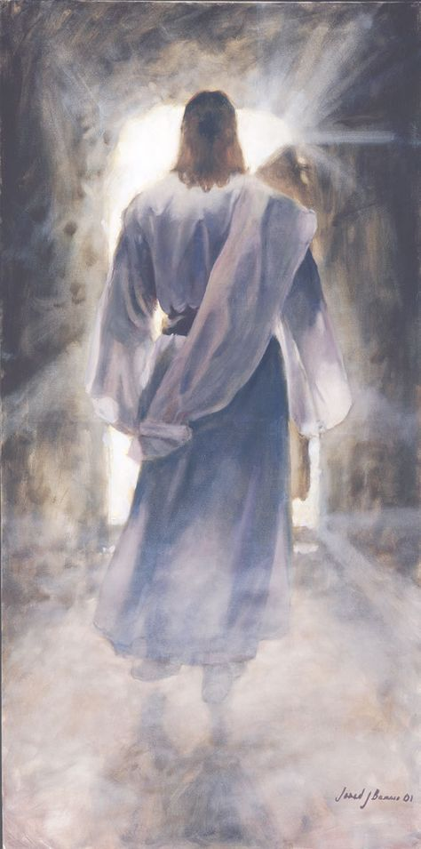



NY MPAMPIHAVANA
“sady Izy no hampihavanany ny zavatra rehetra aminy, ka dia ny ràny teo amin'ny hazo fijaliana no nanaovany fampihavanana - eny, Izy, hoy izaho, no fampihavanana izany, na ny ety ambonin'ny tany, na ny any an-danitra” (Kolosiana 1:20)
Izay nataon’i Jesosy dia nahatonga Azy ho lohany amin’ny zavatra rehetra. Araka ny voalazan’i Paoly, dia mendrika ireo anaram-boninahitra rehetra ireo i Kristy “fa tao Aminy no sitrak’Andriamanitra ny hitoeran’ny hafenoana tanteraka.” (Kolosiana 1:19). Raha lazaina amin’ny teny hafa, dia sady Andriamanitra amin'ny fahafenoany i Jesosy no olombelona amin'ny fahafenoany koa. “Ary hitanay ny voninahiny, […] feno fahasoavana sy fahamarinana” (Jaona 1:14).
Tamin’ny nahafatesany teo amin’ny hazo fijaliana sy ny nitsanganany indray, dia nahatanteraka ny fepetra ilaina mba hampihavanana ny olombelona amin’Andriamanitra i Jesosy (Kol. 1:20).
Azontsika amin'izany fa nampihavaniny tamin’Andriamanitra “ny zavatra etỳ an-tany”. Ahoana anefa no nampihavanany tamin'ny tenany ny any an-danitra?
Afaka nahita mazava tsara ny tena toetran’ny faharatsiana izao rehetra ary izao. Noho izany, dia voamarina any an-danitra sy ety an-tany ny toetran’Andriamanitra.

Slide 9

“Jesosy no voninahitry ny lanitra, mpitari-tafika malalan’ny anjely, izay faly manao ny sitrapony. Iray amin’Andriamanitra Izy: “ao an-tratran’ny Ray” (Jaona 1:18), kanefa noheveriny fa tsy zavatra irina ny hitovy amin’Andriamanitra raha very ao anatin’ny fahotana sy ny fahoriana ny olombelona. Nidina niala teo amin’ny seza fiandrianany Izy, namela ny satro-boninahiny sy ny tehim-panjakany, ary nitafy ny maha-olombelona teo amin'ny maha-Andriamanitra Azy. Nanetry tena hatramin’ny fahafatesany teo amin’ny hazo fijaliana Izy, mba hahazoan’ny olona ho asandratra hiara-mipetraka Aminy eo amin’ny seza fiandrianany. […] Tamin’ny fitiavana no nahatongavany haneho ny Ray, hampihavana ny olona amin’Andriamanitra.”
EGW (Selected Messages, Volume 1, p. 321)

